Slide 1
第四节 洛朗级数
一、问题的引入
二、洛朗级数的概念
三、函数的洛朗展开式
四、典型例题

Slide 2
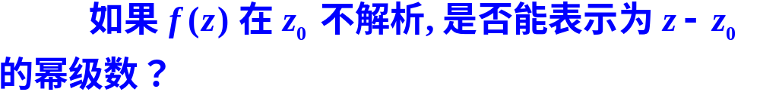

一、问题的引入
问题:
Notes:
如果一个函数在z0点不解析，但在以z0为中心的圆环域内解析，那么就可以展开成双边幂级数，也就是洛朗级数。
是下一章研究解析函数在孤立奇点邻域内的性质，以及定义留数和计算留数奠定基础。

Slide 3
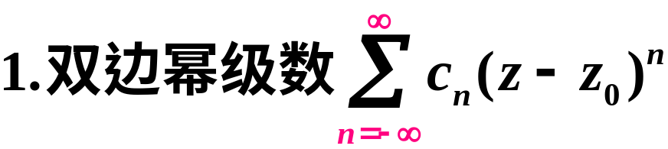
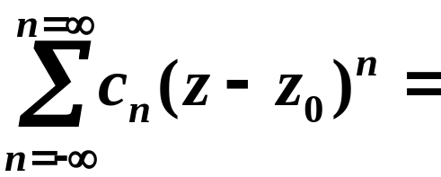
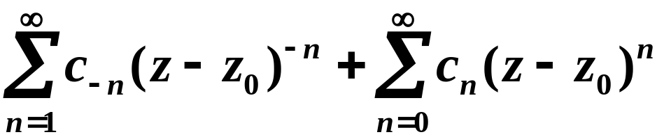

负幂项部分
正幂项部分
收敛
同时收敛
Notes:
如果一个函数在z0点不解析，但在以z0为中心的圆环域内解析，那么就可以展开成双边幂级数，也就是洛朗级数。
是下一章研究解析函数在孤立奇点邻域内的性质，以及定义留数和计算留数奠定基础。

Slide 4
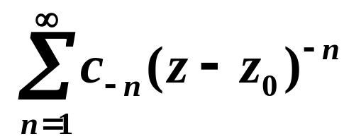
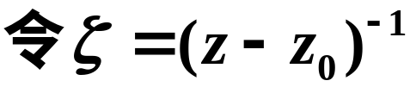
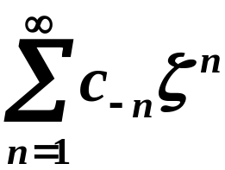
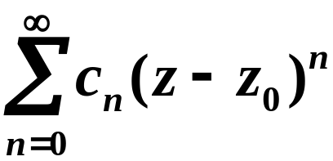


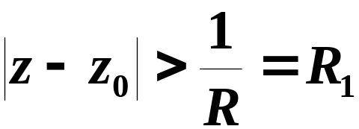

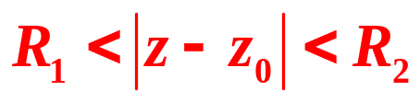



收敛半径R
收敛半径
收敛域
收敛域
公共部分
两收敛域无公共部分,
两收敛域有公共部分

Slide 5







结论:
.
常见的特殊圆环域:
.
.
.

Slide 6
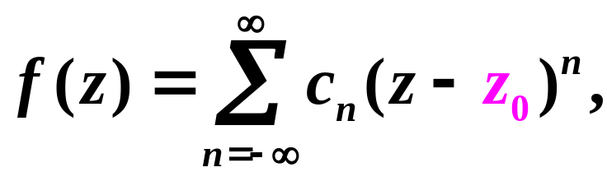
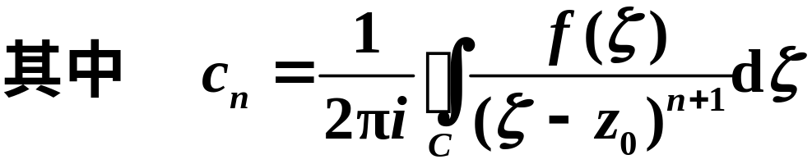

二、洛朗级数的概念
定理
.
为洛朗系数.
C为圆环域内绕 的任一正向简单闭曲线.

Slide 7
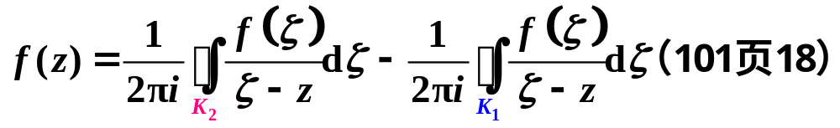
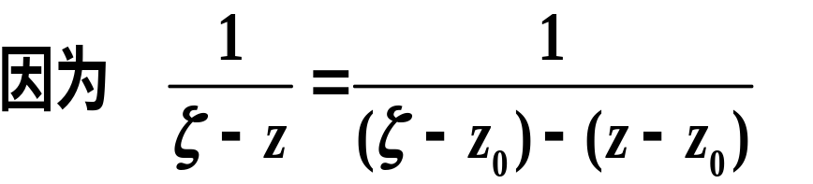

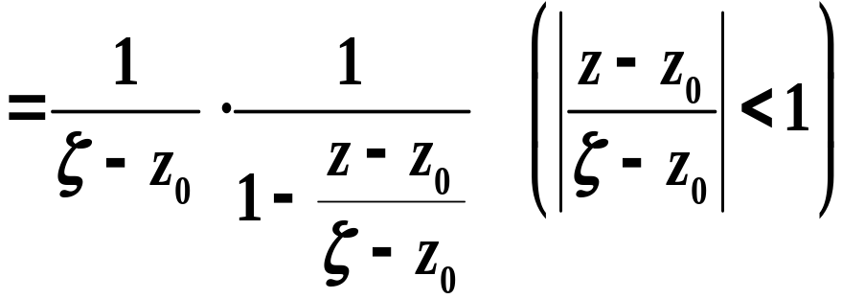



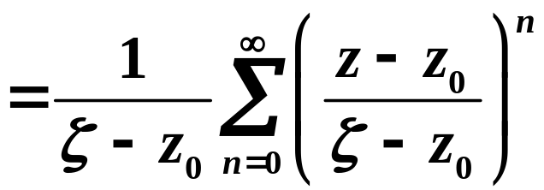
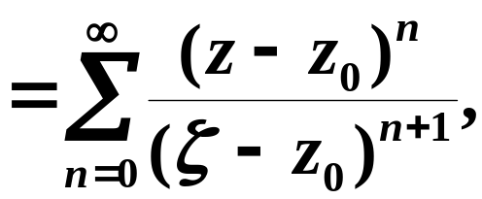
证
对于第一个积分:
r
R
.
.
z
.

Slide 8
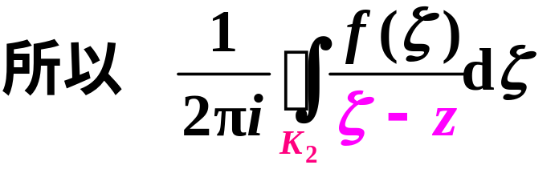
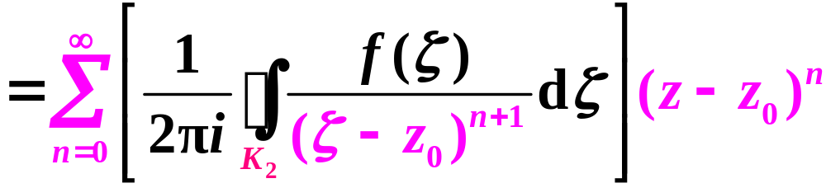
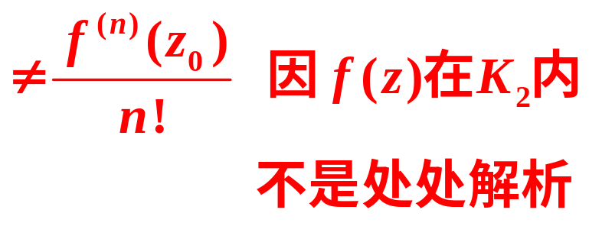
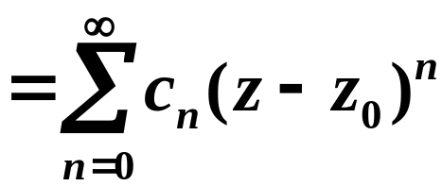

Slide 9
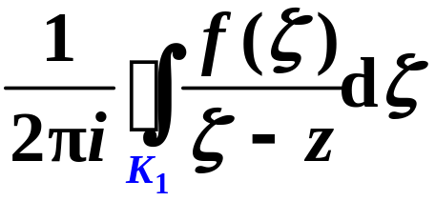
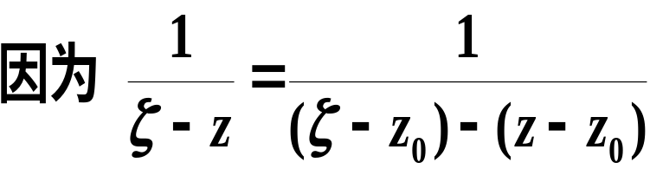
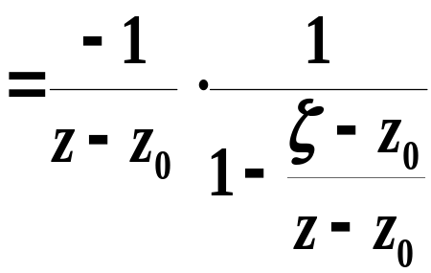
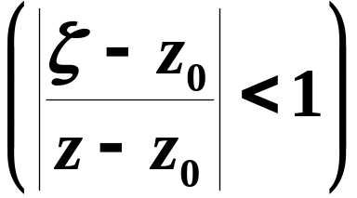

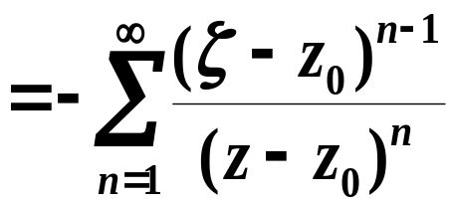
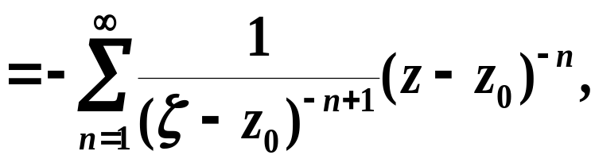
对于第二个积分:
r
R
.
.
.
z

Slide 10
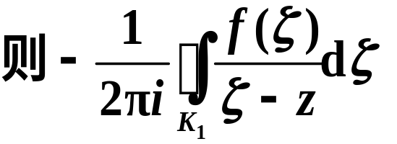
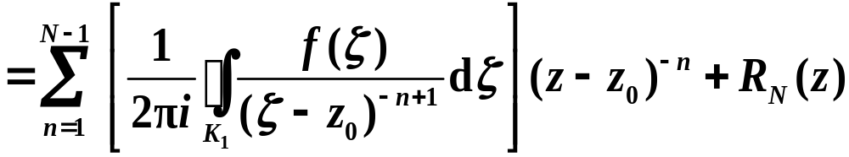
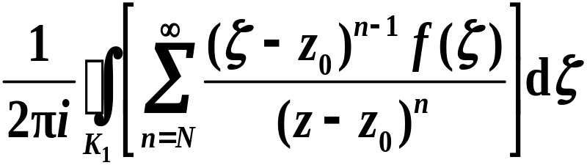

其中

Slide 11
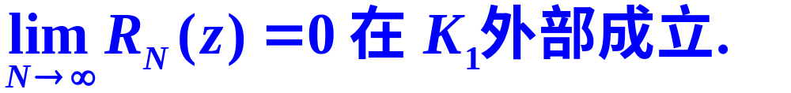
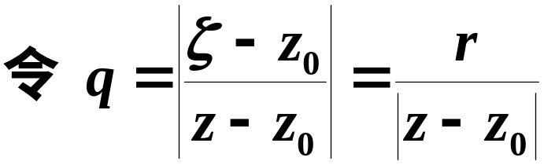

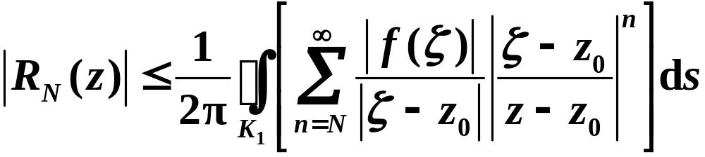
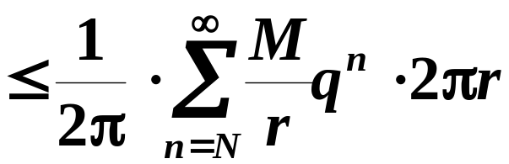
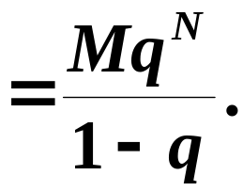
下面证明

Slide 12
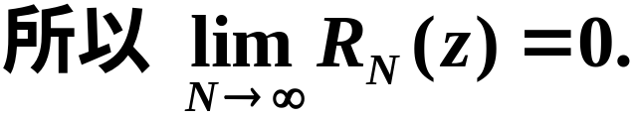
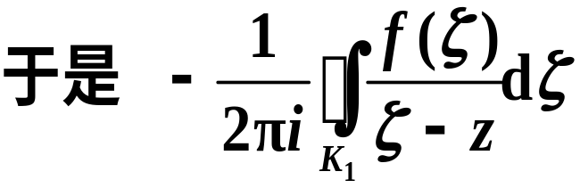
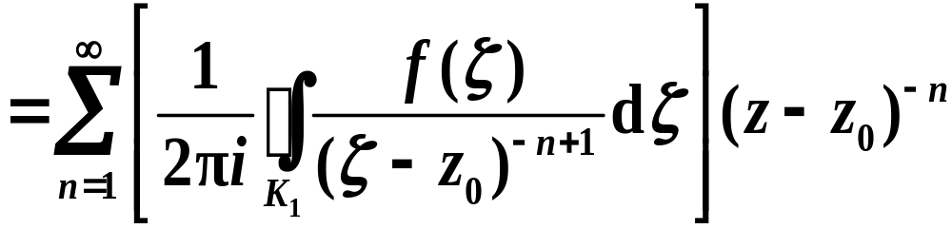
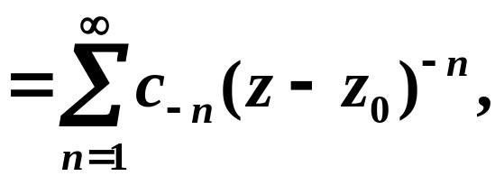

Slide 13
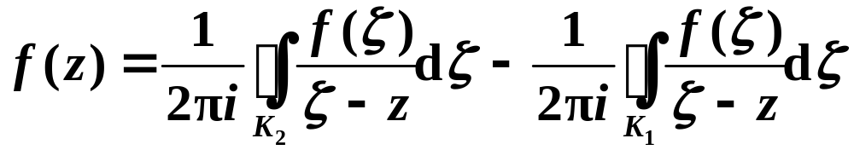
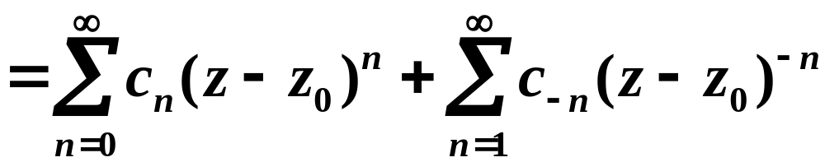
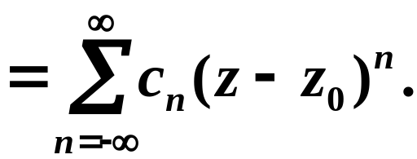

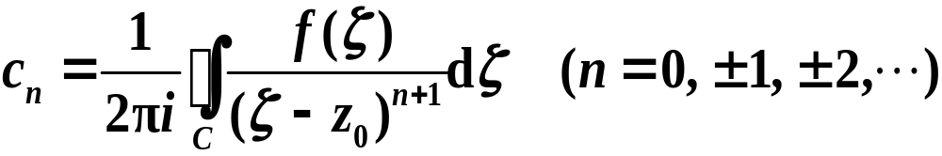
则
如果C为在圆环域内绕 的任何一条正向简单
闭曲线 . 则
可用一个式子表示为:
[证毕]

Slide 14
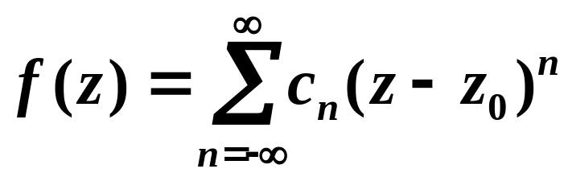

说明:
1)
在圆环域内的洛朗(Laurent)级数.
函数
在圆环域内的洛朗展开式
2) 某一圆环域内的解析函数展开为含有正、负幂项的级数是唯一的， 这就是 f (z) 的洛朗级数.
定理给出了将圆环域内解析的函数展为洛朗级数的一般方法.

Slide 15

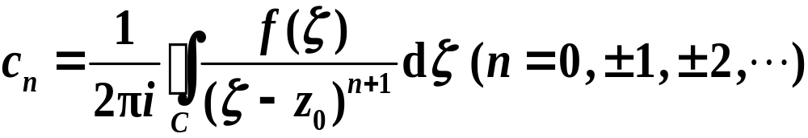
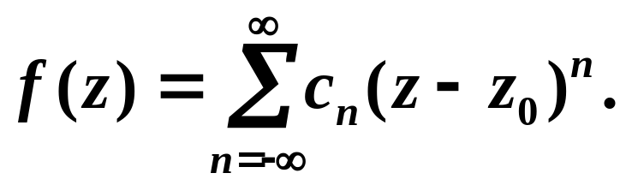
三、函数的洛朗展开式
常用方法 : 1. 直接法 2. 间接法
1. 直接展开法
利用定理公式计算系数
然后写出
缺点: 计算往往很麻烦.

Slide 16
2. 间接展开法
根据正、负幂项组成的的级数的唯一性, 可
用代数运算、代换、求导和积分等方法去展开 .
优点 : 简捷 , 快速 .
需要熟悉一些基本的展开式.

Slide 17


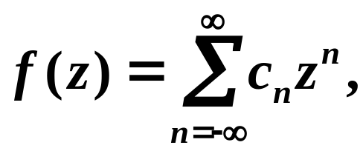
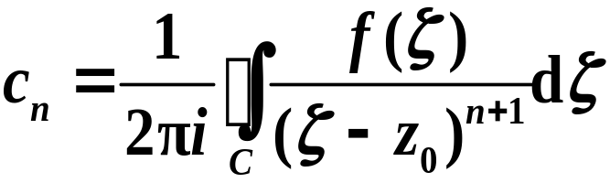
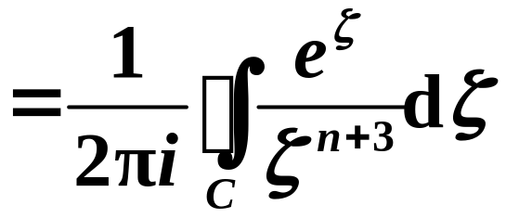
四、典型例题
例1
解
由定理知:
其中

Slide 18
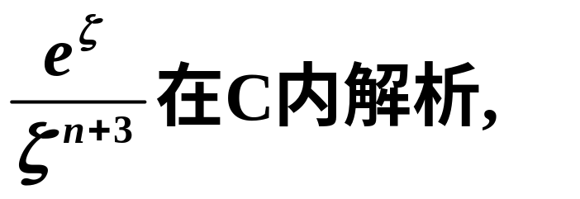









故由柯西–古萨基本定理知:
由高阶导数公式知:

Slide 19


间接法
本例中圆环域的中心 z = 0 既是各负幂项的奇点,

Slide 20





例2
解

Slide 21





例3
内是处处解析的,
试把 f (z) 在这些区域内展开成洛朗级数.
解

Slide 22










y
。
o
x
1
2

Slide 23












y
由
o
1
2
x
且仍有

Slide 24






y
由
o
1
2
x
仍有

Slide 25






注意:
本例中圆环域的中心
是各负幂项的
奇点但却不是函数
的奇点 .

Slide 26

说明（以上两例说明）
1. 函数
在以
为中心的圆环域内的洛朗级
数中尽管含有
的负幂项, 而且
又是这些
项的奇点, 但是
可能是函数
的奇点,也可能
不是
的奇点.
2. 给定了函数
与复平面内的一点
以后,
函数在各个不同的圆环域中有不同的洛朗展开
式 (包括泰勒展开式作为它的特例).

Slide 27








y
解
o
1
2
x

Slide 28






y
o
2
x
1

Slide 29


洛朗级数展开式系数的应用
内的任何一条简单闭曲线

Slide 30








例4 求积分的值
y
解：
-4
-1
o
x
在圆环域
内处处解析，
在此圆环域内，所以
在此圆环域内洛朗展开式的系数
乘以 即为所求积分的值.

Slide 31






Slide 32
（习题四）142页
1.(1)(3)(4)
3.(3)(4)
4.
6.(1~4)
11.(1~3)
12.(1~4)
16.(1)(2)(3)
19.

